Slide 1
PHÒNG GD-ĐT HUYỆN GIA LÂM
TRƯỜNG MẦM NON PHÙ ĐỔNG
Lĩnh vực : Khám phá khoa học
Đề tài: Tìm hiểu hoa hồng, hoa cúc
Lứa tuổi: MGB (3-4 tuổi)
Giáo viên: Hoàng Thị Thuý

Slide 2
Hát bài: Màu hoa

Slide 3
Tìm hiểu hoa hồng
Đây là hoa gì?

Slide 4
Cánh hoa
Cành hoa
Lá hoa

Slide 5
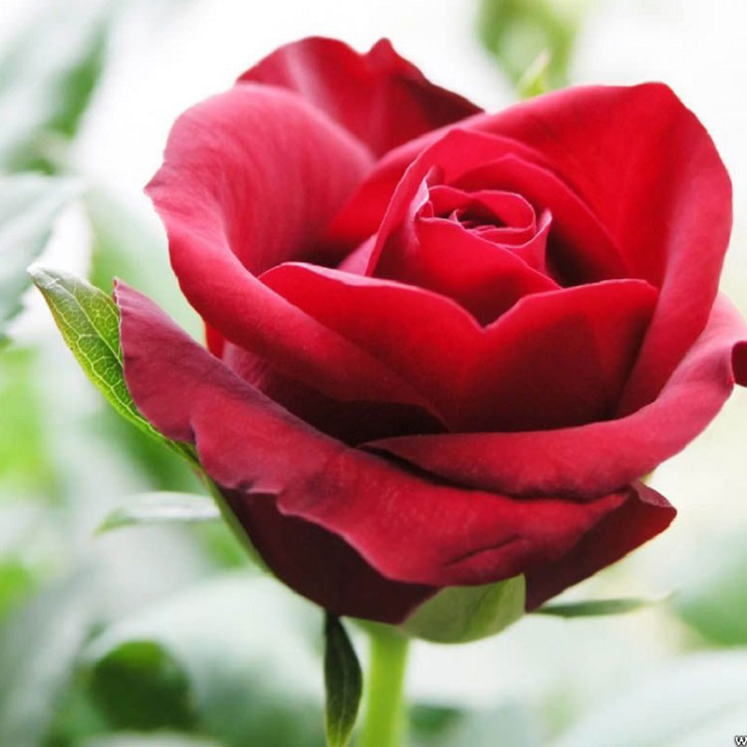
Cánh hoa như thế nào?

Slide 6
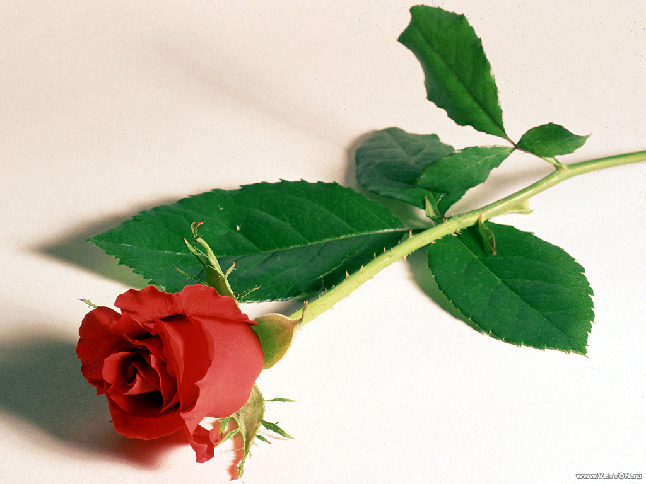
Cành hoa có đặc điểm gì?

Slide 7
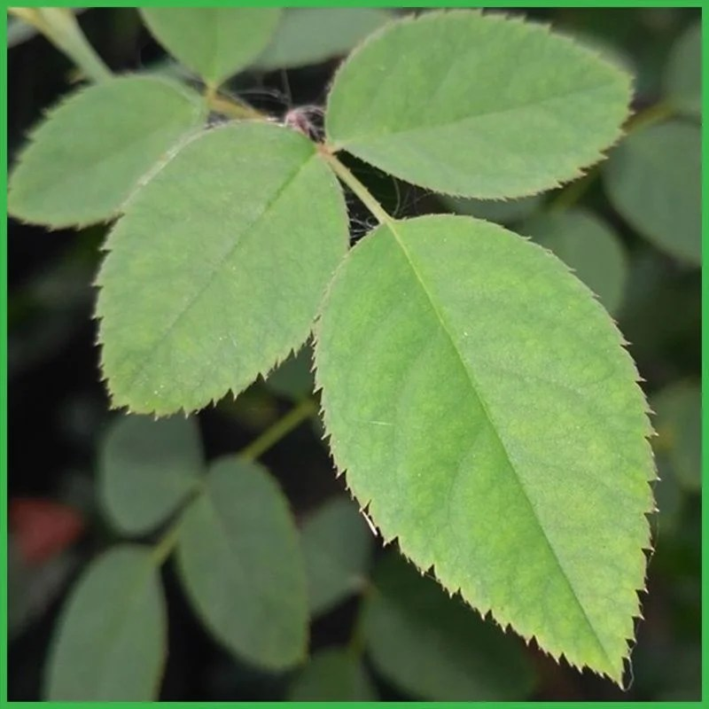
Lá của hoa hồng có đặc điểm gì?

Slide 8
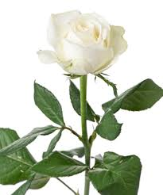
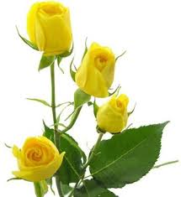
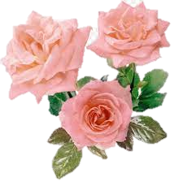
Hoa hồng có mùi thơm và rất nhiều màu

Slide 9
Tìm hiểu hoa cúc
Đây là hoa gì?

Slide 10
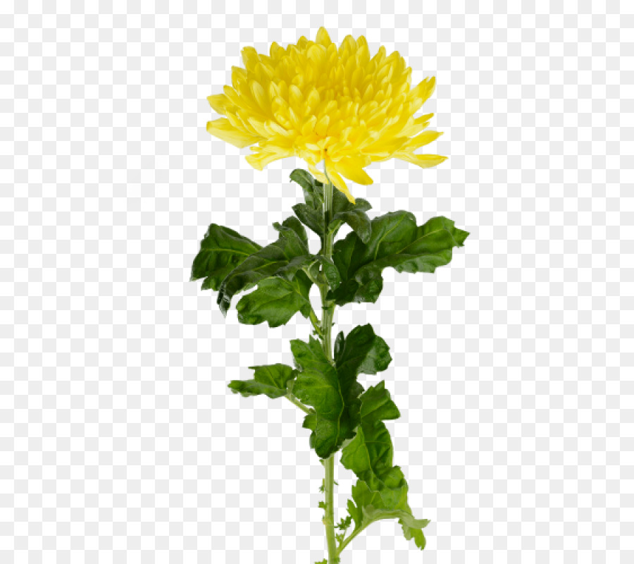
Cánh hoa
Lá hoa
Cành hoa

Slide 11
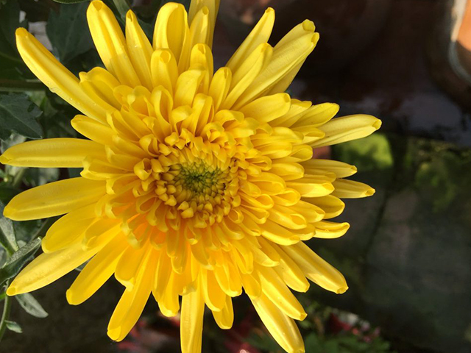
Cánh hoa như thế nào?

Slide 12
Ai có nhận xét gì về cành của hoa cúc?

Slide 13
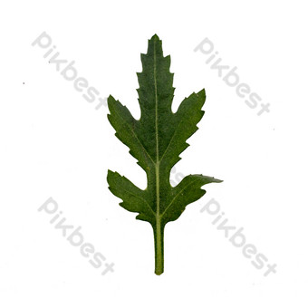
Lá hoa cúc có đặc điểm gì?

Slide 14
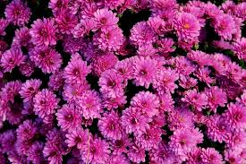
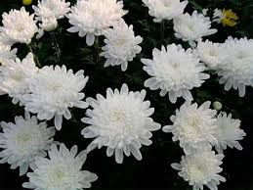
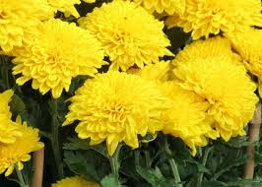
Hoa cúc có nhiều màu.

Slide 15
So sánh giữa hoa hồng và hoa cúc
Giống nhau:
Khác nhau:

Slide 17
Mở rộng thêm các loại hoa khác.

Slide 18
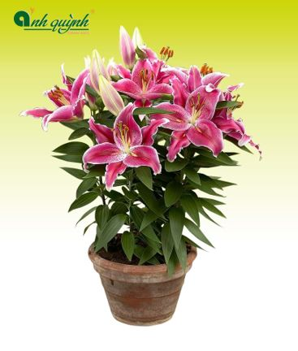
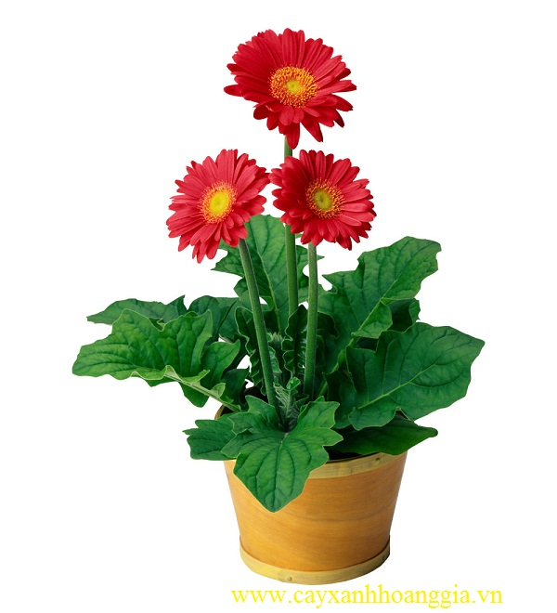

Slide 19
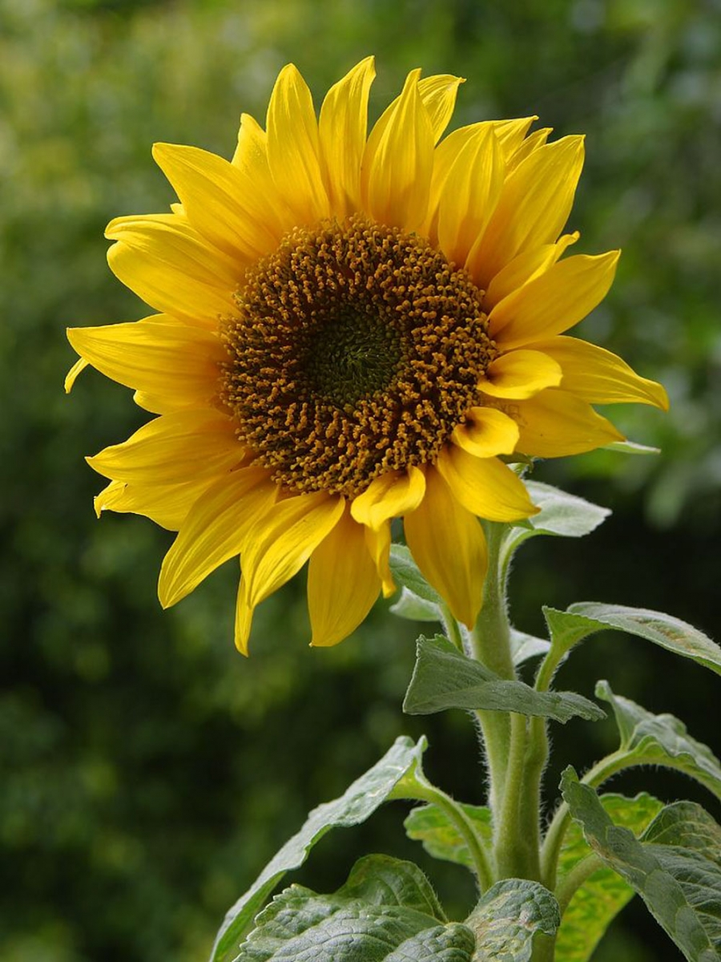
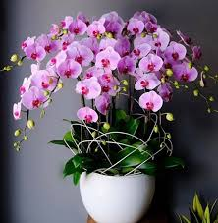

Slide 20
Giáo dục trẻ :
Hoa dùng để trang trí, tặng nhau trong
những ngày lễ.
Không gắt hoa ở những công cộng,
- Chăm sóc cây .

Slide 21
Trò chơi 1: Ai đoán đúng

Slide 22
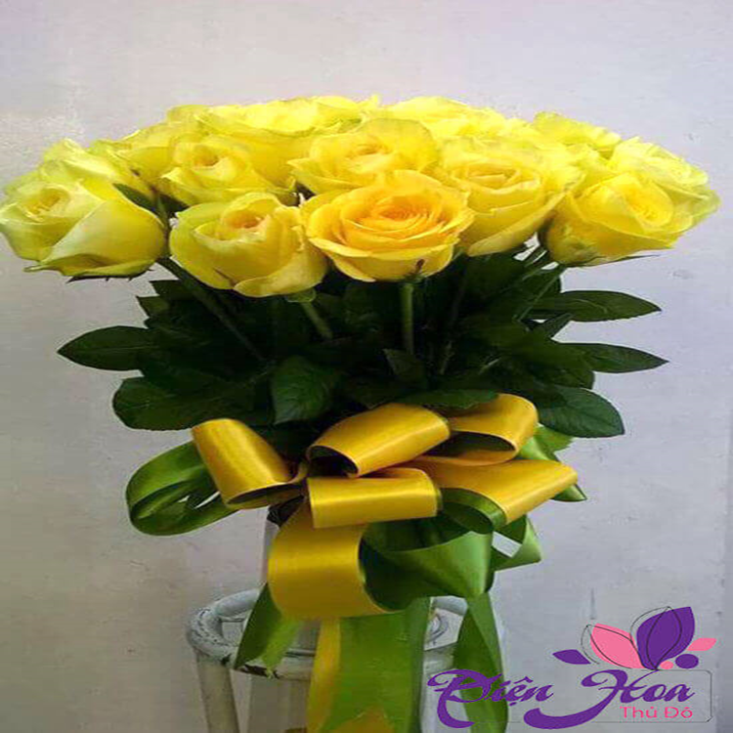
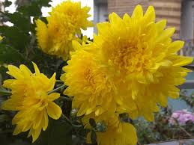
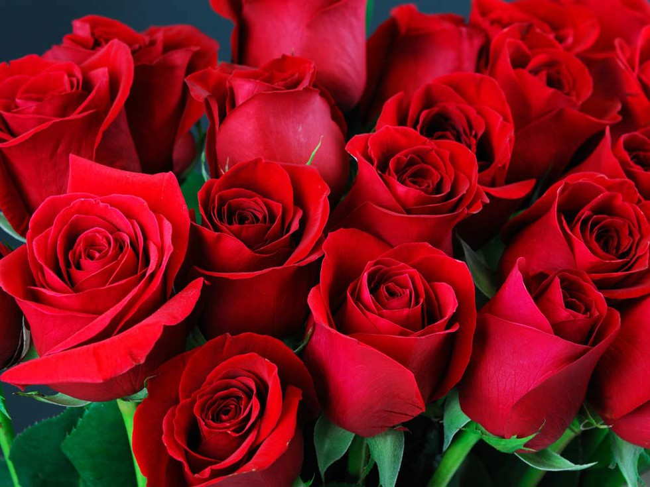
Bé hãy nói tên và màu của các loại hoa.

Slide 23
Trò chơi 2: Ai nhanh nhất

Slide 24
Xin chào và hẹn gặp lại!

